Slide 1
Partage des coûts de mise en ouvre du SAGE
Majorations des redevances pour prélèvement de l'Agence de l'eau
Commission locale de l'eau
Réunion du 16 juin 2025

Slide 2
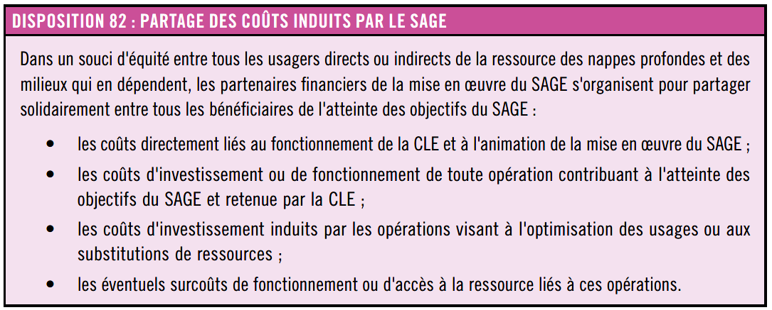

Le contenu du SAGE
Un partage équitable et solidaire des coûts

Slide 3
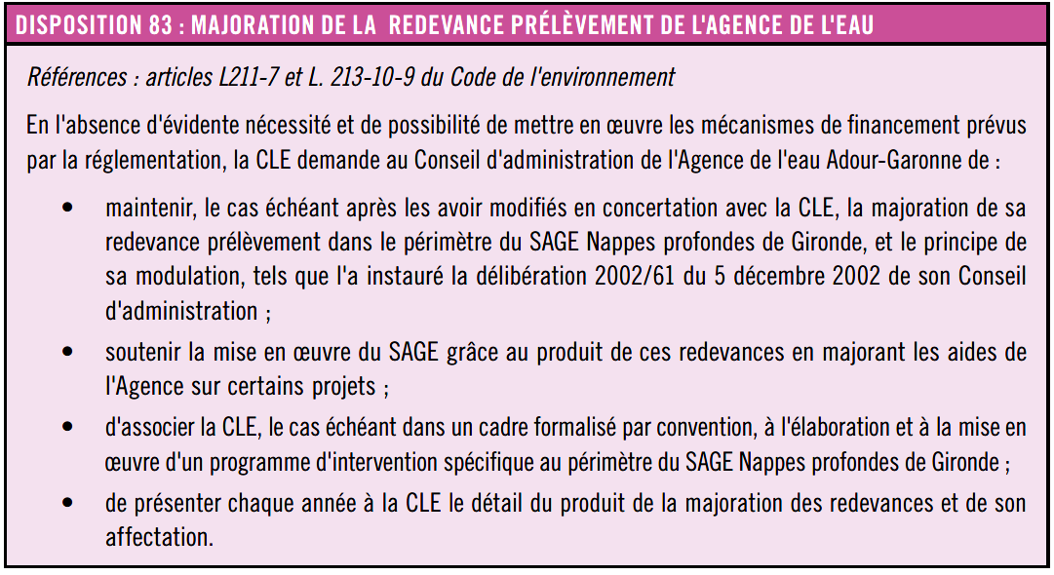
Le contenu du SAGE
Majoration de la redevance prélèvement de l'Agence de l'eau

Slide 4


Partage des coûts via une majoration des redevances pour prélèvement de l'Agence
2003
2013
un principe inscrit dans le SAGE dès 2003, confirmé en 2013
un mécanisme en œuvre sur les 8e, 9e et 10e programmes
une disparition liée à l'instauration du "plafond mordant" (11e programme)
la possibilité d'instauration d'un nouveau mécanisme sur le 12e programme

Slide 5
Vers un nouveau mécanisme de majoration ?
pour financer la mise en œuvre du SAGE et notamment le Champ captant des Landes du Médoc
selon de nouvelles modalités à définir
un groupe de travail présidé par G. Chausset (2 réunions 16/04 et 27/05)
Mécanisme ayant existé, pour mémoire :
tous les usages concernés
3 taux de majoration (selon état unité de gestion)
    8 % sur les UG non déficitaires
    16 % sur les UG à l'équilibre # 1 M€/an
    32 % sur les UG déficitaires

Slide 6
Vers un nouveau mécanisme de majoration ?
La procédure :
  la CLE demande/propose
  l'Agence de l'eau dispose
Un échéancier (pour une mise en œuvre au plus tôt) :
la CLE demande/propose à l'Agence durant l'été
le Conseil d'administration de l'Agence statue à l'automne
les majorations s'appliquent dès 2026
les recettes de l'Agence augmentent en 2027

Slide 7
Vers un nouveau mécanisme de majoration : la CLE demande/propose
Les points à arrêter :
  quelle recette attendue
  quelle assiette : tous les usages, certains seulement ?
  combien de taux de majoration :
    selon l'état de l'unité de gestion : 2 ou 3 ?
    selon l'usage : 1, 2 ou 3 ?
  quels taux de majoration ?

Slide 8
Vers un nouveau mécanisme de majoration : quelle recette attendue
Hypothèse haute évoquée par l'Agence :
  3 M€/an
  soit 15 M € sur le 12e programme (3 M€/an sur 5 ans)
Scénario financement CC des Landes du Médoc:
28 M€ du 11e programme
15 M€ de produit des majorations du 12e programme
(5 M€ par anticipation sur 13e programme)
soit 48 M€

Slide 9
Vers un nouveau mécanisme de majoration : quelle assiette
Assiette évoquée par l'Agence :
  les volumes prélevés pour l'eau potable uniquement
Assiette inscrite dans le SAGE (en réf. aux dispositions législatives et réglementaires relatives aux redevances pour services rendus) :
  tous ceux qui ont rendu l'action nécessaire (= tous ceux qui prélèvent)
  tous ceux qui y trouvent un intérêt (= tous ceux qui pourront continuer à prélever)
  => tous les usagers qui prélèvent dans les nappes profondes (mais la CLE est légitime pour en décider autrement et l'Agence dispose)

Slide 10
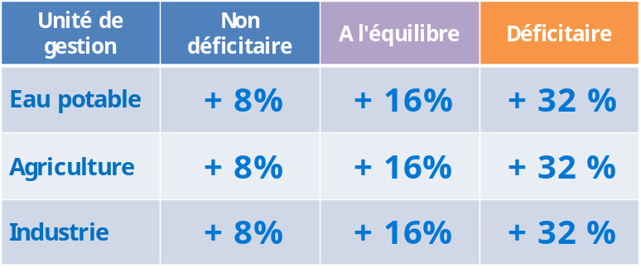
Vers un nouveau mécanisme de majoration : combien de taux
Combien de taux ?
  au moins 2 : AEP en UG déficitaire et AEP dans autres UG
  au maximum 9 : 1 par UG et par usage
Unité de gestion | Non déficitaire | A l'équilibre | Déficitaire
Eau potable | + x% ? | + y% ? | + Z% ?
Agriculture | ? | ? | ?
Industrie | ? | ? | ?
Pour mémoire, mécanisme précédent :
3 taux, 1 par type d'UG

Slide 11
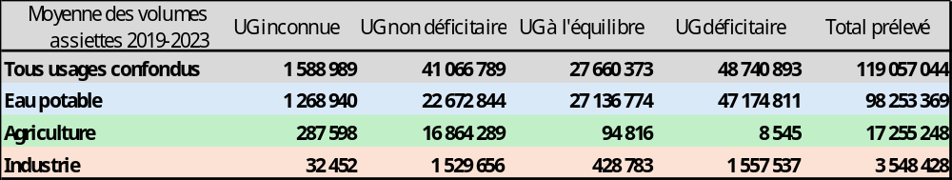
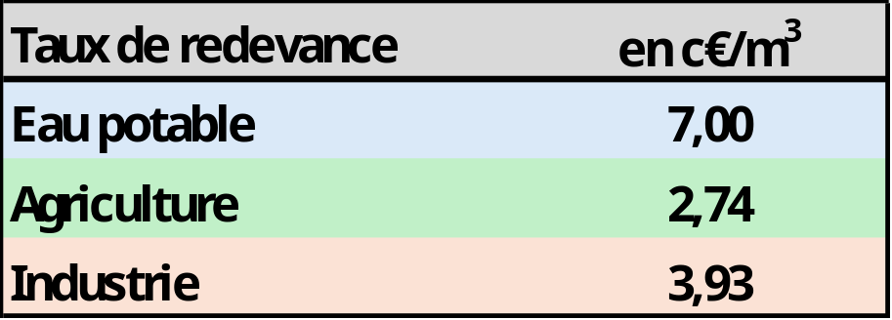
Tests de scénarios de majoration
Les données de base
  Moyenne des volumes assiettes sur la période 2019-2023
  Taux des redevances pour prélèvement
  12e programme

Slide 12

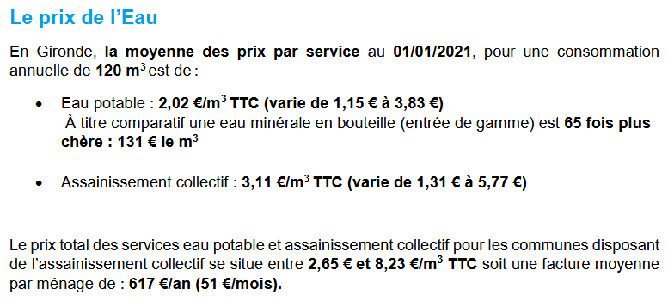
Tests de scénarios de majoration
Quelques repères
  Incidence majorations sur la facture d'eau (120 m³/an)
  Moyenne facture 120 m³/an
  AEP : 242 €
  AEP+ASS : 617 €

Slide 13
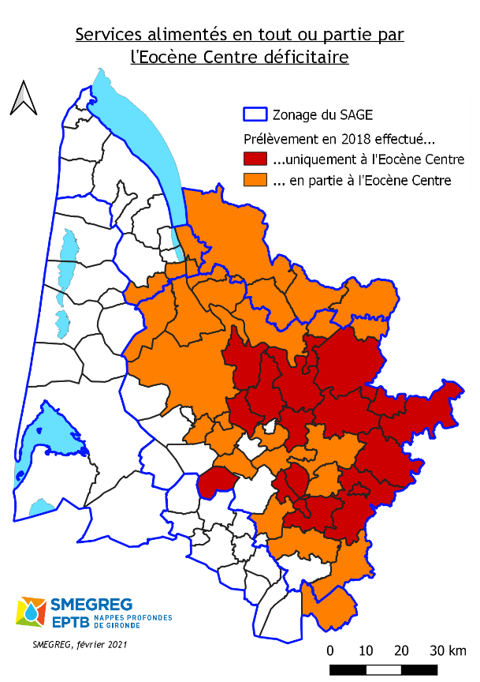
Tests de scénarios de majoration
Quelques repères
  Services d'eau potable approvisionnés en tout ou partie par l'Eocène centre déficitaire

Slide 14


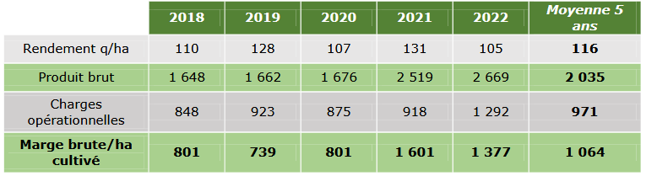
Tests de scénarios de majoration
Quelques repères
  Incidence majorations sur revenu agricole (maïs grain 4 000 m³/Ha)
Maïs grain 4 000 m³/Ha

Slide 15
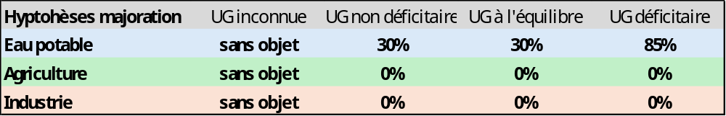
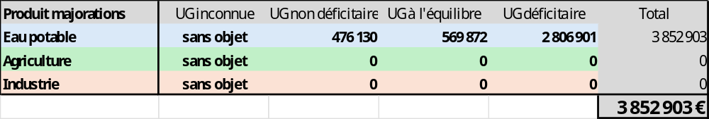
Tests de scénarios de majoration
Scénario 1 (AEAG) : AEP uniquement 2 taux élevés
  Taux majorés
+3,15 €
+3,15 €
+8,93 €
Taux et incidence facture 120 m³
  Produit annuel en €

Slide 16

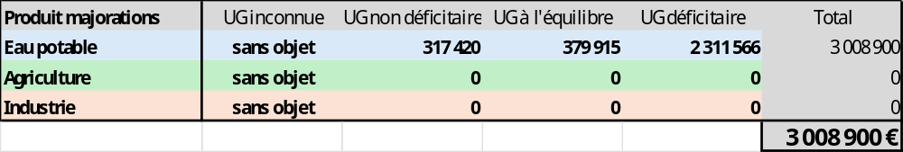
Tests de scénarios de majoration
Scénario 2 : AEP uniquement 2 taux
  Taux majorés
+2,10 €
+2,10 €
+7,35 €
Taux et incidence facture 120 m³
  Produit annuel en €

Slide 17
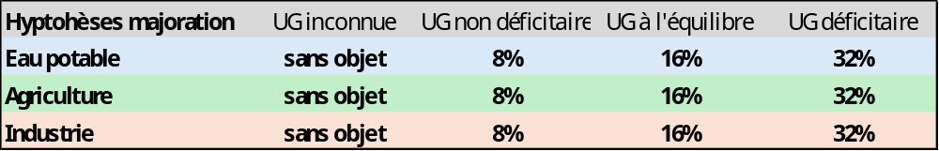
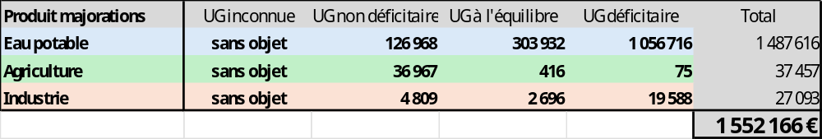
Tests de scénarios de majoration
Scénario 3 : ancien mécanisme
  Taux majorés
+3,15 €
+3,15 €
+8,93 €
Taux et incidence facture 120 m³
+11 €
+21,9 €
+48,8 €
Taux et incidence 4 000 m³/Ha
  Produit annuel en €

Slide 18


Tests de scénarios de majoration
Scénario 4 : taux progressif et x2 pour AEP
  Taux majorés
+1,68 €
+3,36 €
+6,72 €
Taux et incidence facture 120 m³
+11 €
+21,9 €
+48,8 €
Taux et incidence 4 000 m³/Ha
  Produit annuel en €

Slide 19

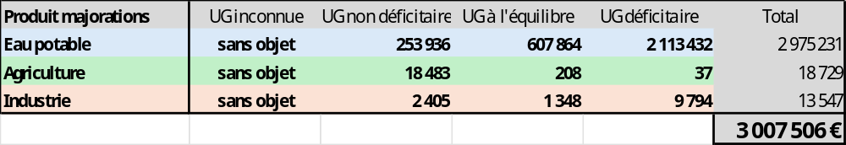
Tests de scénarios de majoration
Scénario 5 : taux progressif et x4 pour AEP
  Taux majorés
+1,68 €
+3,36 €
+6,72 €
Taux et incidence facture 120 m³
+5,48 €
+11 €
+21,9 €
Taux et incidence 4 000 m³/Ha
  Produit annuel en €

Slide 20
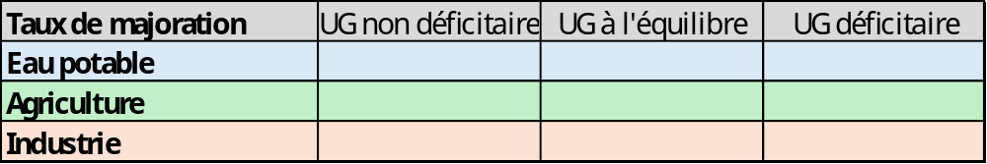
Vers un nouveau mécanisme de majoration : la CLE demande/propose
Rappel des points à arrêter :
  quelle recette attendue : __ M€ ?
  quelle assiette : AEP, agriculture, industrie ?
  combien de taux de majoration :
    selon l'état de l'unité de gestion : 2 ou 3 ?
    selon l'usage : 1, 2 ou 3 ?
  quels taux de majoration ?

Slide 21
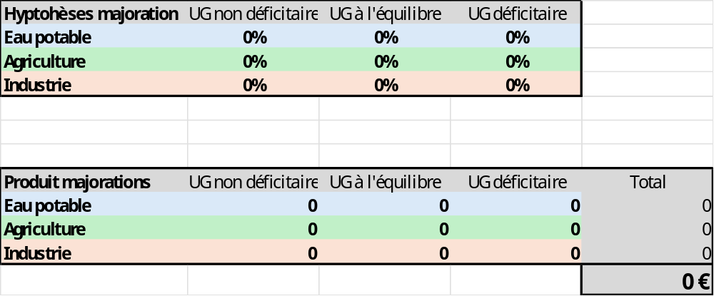
Tests de scénarios de majoration
  Taux majorés
  Produit annuel en €

